Slide 1

МИНИСТЕРСТВО ОБРАЗОВАНИЯ РЕСПУБЛИКИ БЕЛАРУСЬ
УЧРЕЖДЕНИЕ ОБРАЗОВАНИЯ «БРЕСТСКИЙ ГОСУДАРСТВЕННЫЙ УНИВЕРСИТЕТ ИМЕНИ А.С. ПУШКИНА»
Кафедра городского и регионального развития
СОЗДАНИЕ ТЕМАТИЧЕСКОЙ ЭКСКУРСИИ ПО БРЕСТУ
НА ЕВРЕЙСКУЮ ТЕМАТИКУ
Выполнила:
студентка 4 курса факультета естествознания,
специальности 1-89 01 01-01 «Туризм и гостеприимство»
Волочкович Елизавета Сергеевна
Научный руководитель:
доцент кафедры городского и регионального развития
кандидат исторических наук, доцент
Панько Александр Данилович
tt

Slide 2
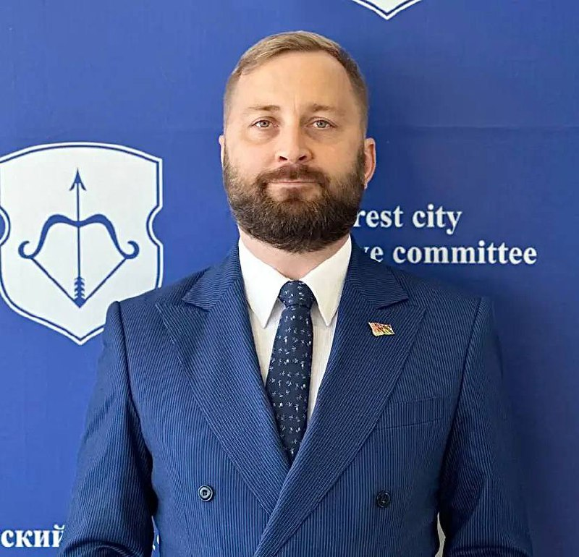
АКТУАЛЬНОСТЬ НОВОЙ
ТЕМАТИЧЕСКОЙ ЭКСКУРСИИ
Средняя продолжительность пребывания туристов в Бресте составляет 3 дня и 2 ночи. Но город заинтересован увеличить это время до 4 дней и 3 ночей.
1. Увеличение времени пребывания туристов
2. Обогащение туристической программы
3. Расширение экскурсионного предложения
Начальник отдела спорта и туризма г.Бреста
Кривоносов А.В.

Slide 3
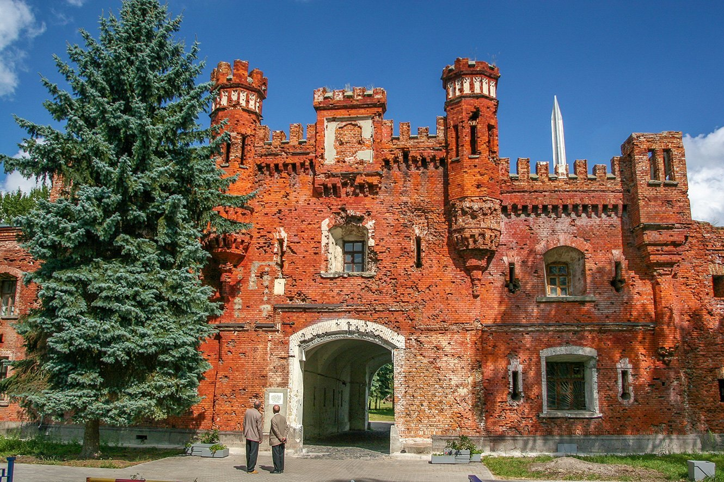
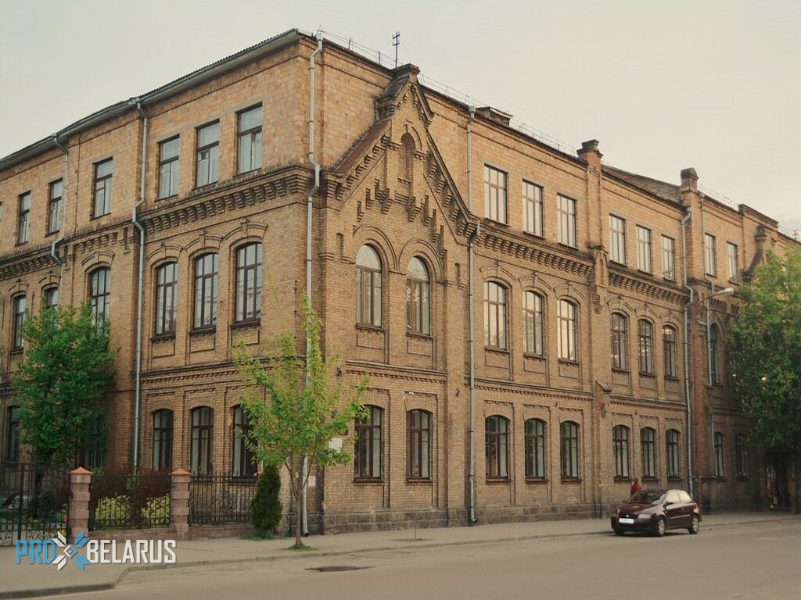
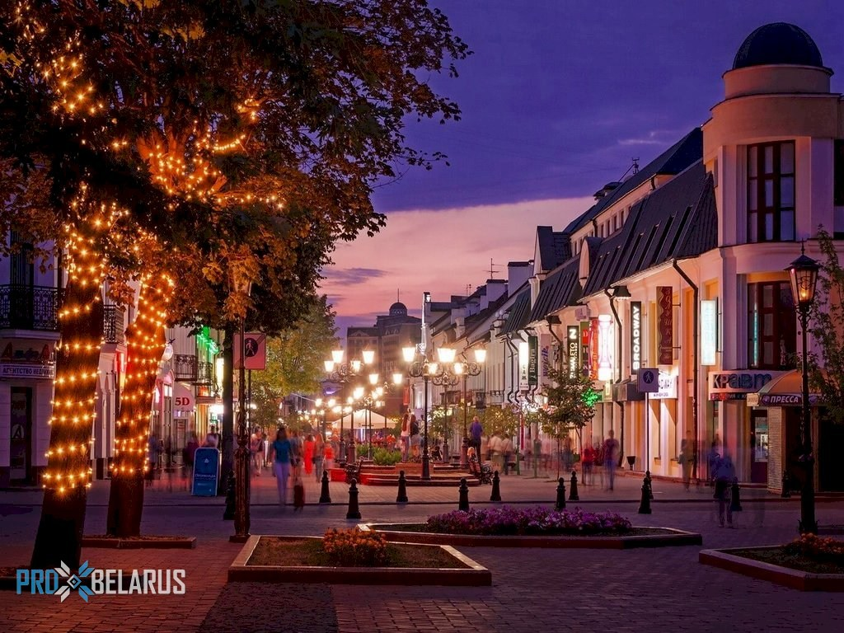
ОСНОВНЫЕ ЭКСКУРСИОННЫЕ
НАПРАВЛЕНИЯ В Г. БРЕСТЕ
1
1
Экскурсии по Брестской Крепости
2
2
Экскурсии по исторической части города
3
3
Экскурсии по улице Советской

Slide 4
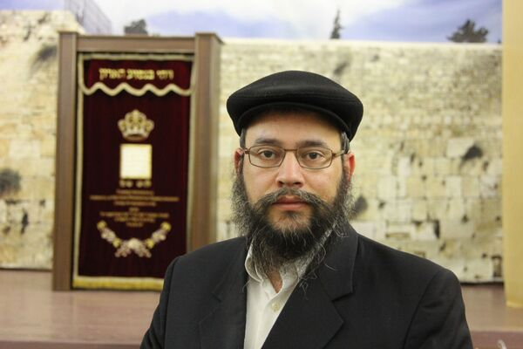
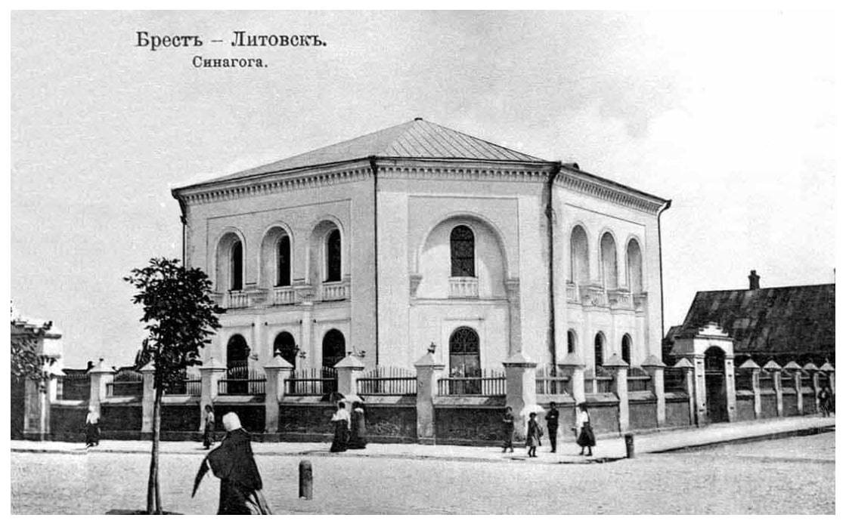
ОПИСАНИЕ ЭКСКУРСИИ
Название экскурсии:
Тип экскурсии:
«Брест в шляпе: еврейские корни в сердце города»
Пешая, историческая
Что сделано:
Технологическая карта
Контрольный текст (более 30 страниц).

Slide 5
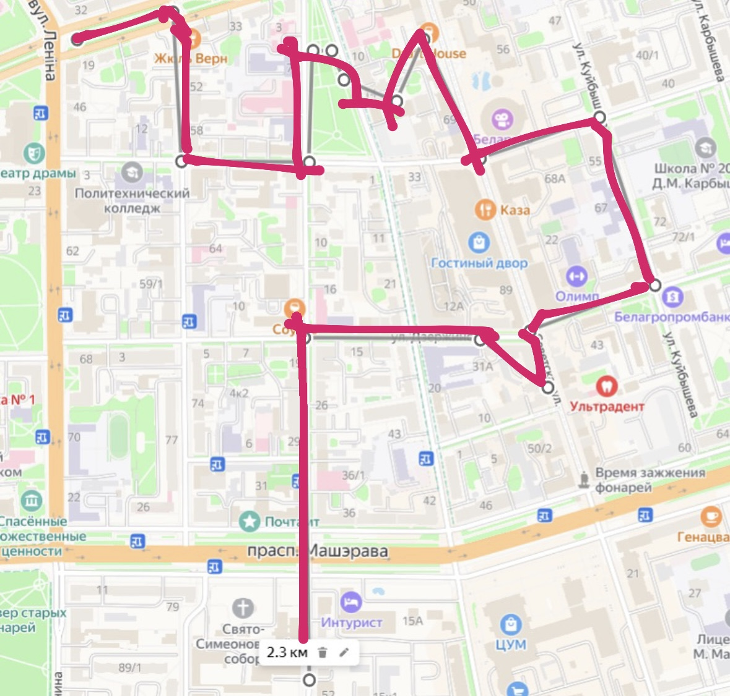



ОПИСАНИЕ ЭКСКУРСИОННОГО МАРШРУТА
ПРОТЯЖЕННОСТЬ: 2,5 км
ПРОДОЛЖИТЕЛЬНОСТЬ: 3 часа
ТИП МАРШРУТА: пешеходный
Нитка маршрута:
ул. Гоголя – ул. Карла Маркса – ул. Буденного – пл. Свободы – ул. Советская – ул. Куйбышева – ул. Дзержинского – ул. Советская – ул. Дзержинского – ул. Советских Пограничников.
Схема экскурсионного маршрута

Slide 6
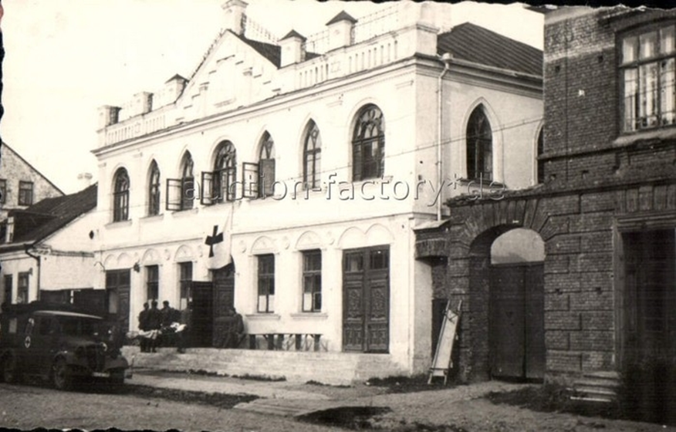
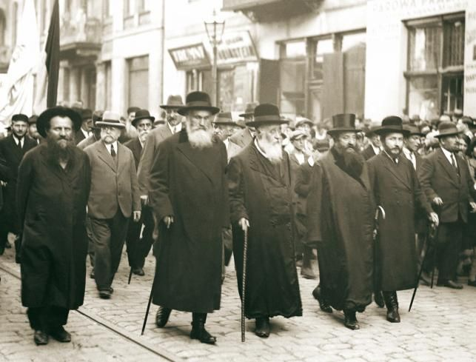
СОДЕРЖАНИЕ ЭКСКУРСИИ
ключевые подтемы:
1
История и личности
Знакомство с важными событиями и ключевыми личностями в еврейской истории Бреста.
2
Влияние на город
Обсуждение влияния еврейской культуры на развитие Бреста и его культурное разнообразие.
3
Архитектура и памятные места
Посещение архитектурных памятников XX века, культурных и религиозных объектов, памятных мест и мест, связанных с Холокостом.

Slide 7
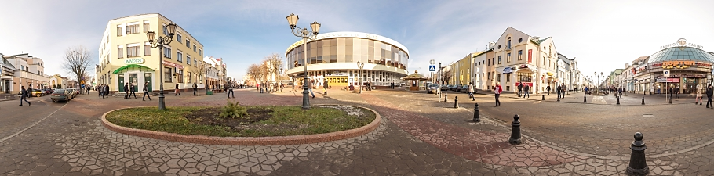




ОТБОР ЭКСКУРСИОННЫХ ОБЪЕКТОВ И ИХ КЛАССИФИКАЦИЯ
Исторические объекты
Культурные объекты
Мемориальные объекты
Архитектурные объекты
Пограничный столб, гимназия «Тарбут», банк Лазаря Полякова и т.д.
Кинотеатр Сарвера, балконы-суккот.
Бюст Менахему Бегину, памятник жертвам Холокоста.
Дом Гендлеров и Арье Бегуна, аптека Гринберга, двор-трансформер.

Slide 8
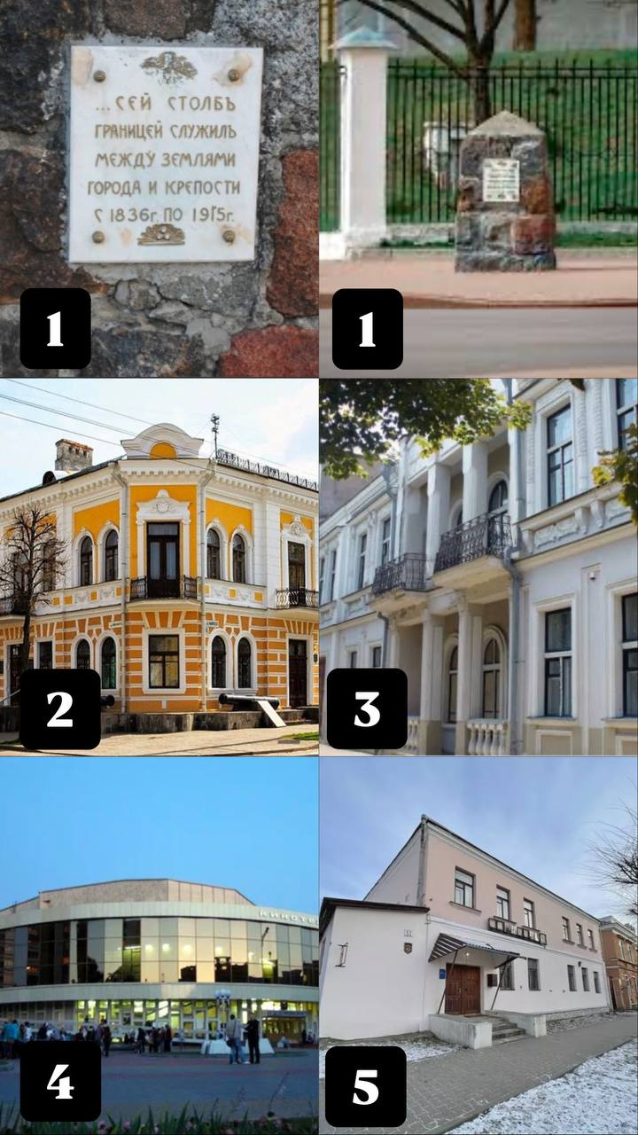
ЭКСКУРСИОННЫЕ ОБЪЕКТЫ
Исторические объекты:
1. Пограничный столб между городом и крепостью.
2. Бывшее здание гимназии «Тарбут».
3. Банк Лазаря Полякова.
4. Кинотеатр «Беларусь».
5. Синагога «Экдеш».
Исторические объекты

Slide 9
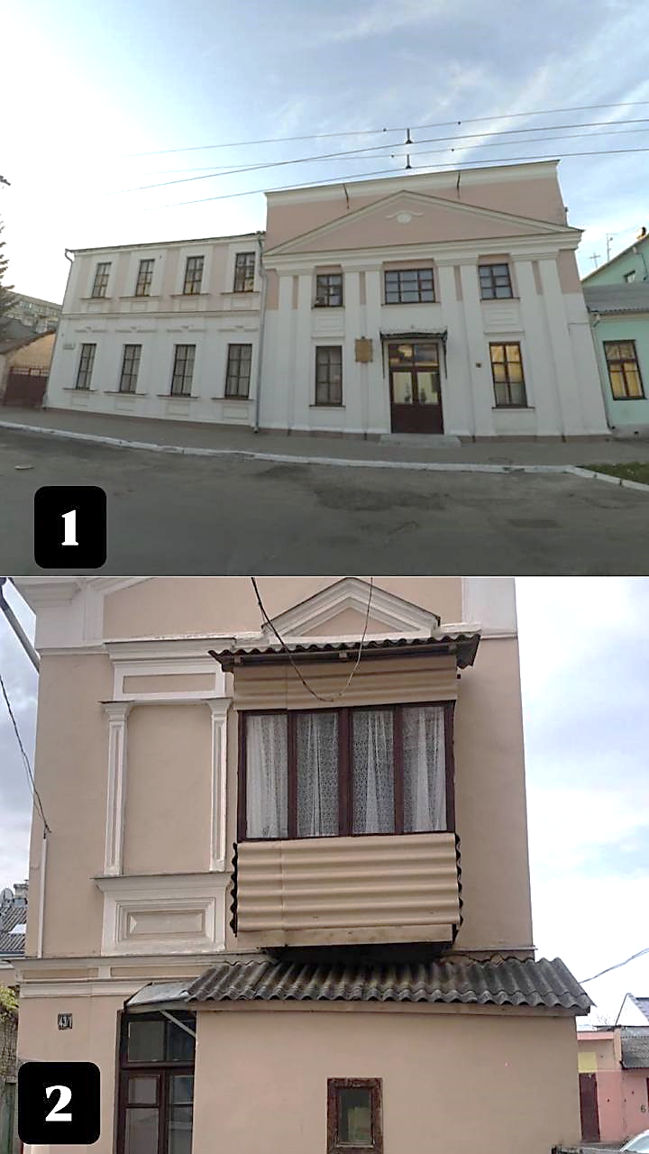
ЭКСКУРСИОННЫЕ ОБЪЕКТЫ
Культурные объекты:
Кинотеатр Сарвера: бывший объект культурной жизни города, предлагающий разнообразные кинопоказы.
2. Балконы-Суккот: архитектурные элементы, имеющие культурное значение, особенно в контексте праздников и традиций.
Культурные объекты

Slide 10
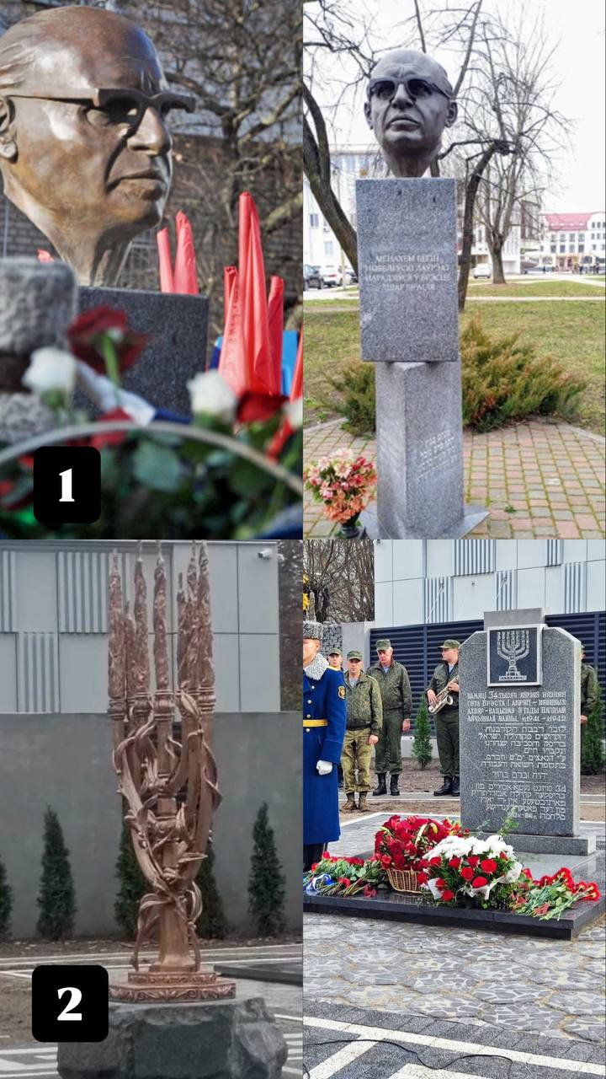
ЭКСКУРСИОННЫЕ ОБЪЕКТЫ
Мемориальные объекты:
1. Бюст Менахему Бегину: объект, посвященный значимой исторической личности.
2. Памятник убитым евреям в гетто: Мемориал, увековечивающий память жертв Холокоста.
Мемориальные объекты

Slide 11
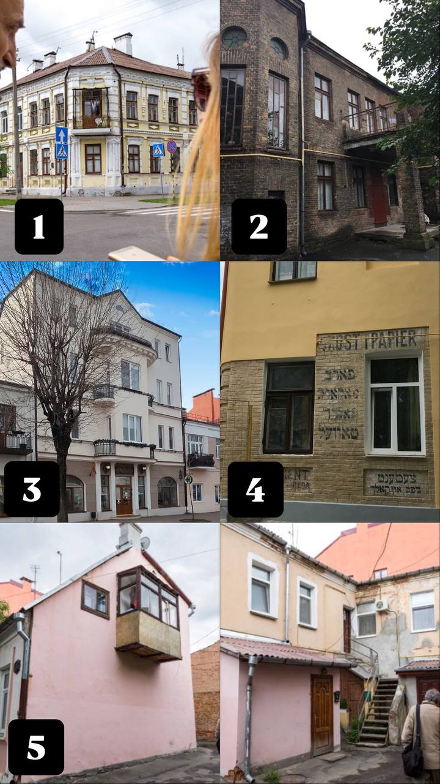
ЭКСКУРСИОННЫЕ ОБЪЕКТЫ
Архитектурные объекты:
1. Дом Гендлеров на пл. Свободы
2. Дом Арье Бегуна
3. Аптека Гринберга: здание, представляющее интерес с точки зрения архитектуры и истории еврейской семьи.
4. Надписи на идише на улице Дзержинского: элементы городской среды, имеющие культурное и историческое значение.
5. Двор-трансформер на улице Дзержинского.
Архитектурные объекты

Slide 12
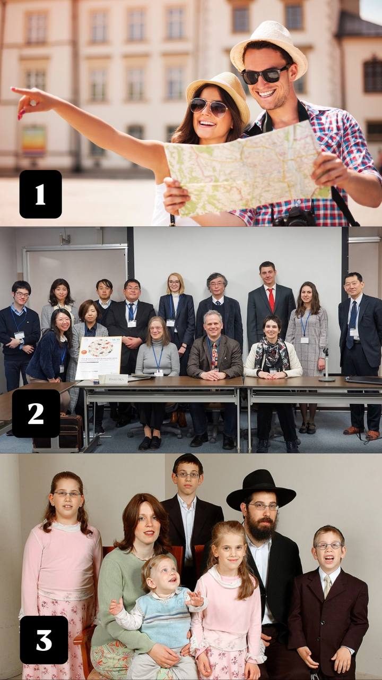



ЦЕЛЕВАЯ АУДИТОРИЯ
Туристы, экскурсанты
Интересуются культурой и историей, включая местных жителей и иностранцев.
Исследователи
Студенты и ученые, изучающие историю, социологию и культурологию.
Потомки евреев
Люди, чьи предки были евреями, ищут информацию о своих корнях и культуре.

Slide 13



ПРАКТИЧЕСКОЕ ПРИМЕНЕНИЕ И ПЕРСПЕКТИВЫ
2
Туристическая привлекательность Бреста:
Разнообразие
экскурсионного продукта:
создана новая экскурсия
1
Экономическое развитие региона
3
Результаты работы имеют значительный потенциал для практического применения в сфере экскурсионной деятельности, что способствует развитию туристической привлекательности региона.

Slide 14
СПАСИБО ЗА ВНИМАНИЕ!

